Slide 1
Основни свойства на магнитните материали
Материалознание

Slide 2
Съдържание
Основни понятия
Хистерезисен цикъл
Магнитна проницаемост
Загуби на енергия
Класификация

Slide 3
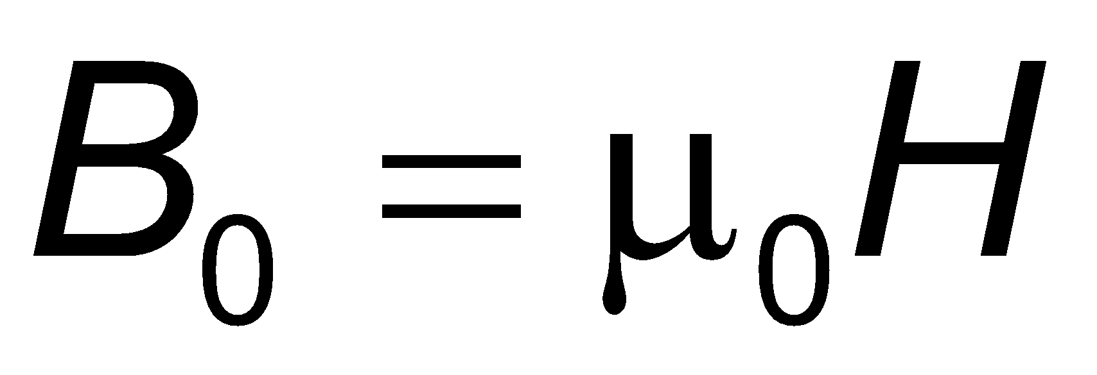
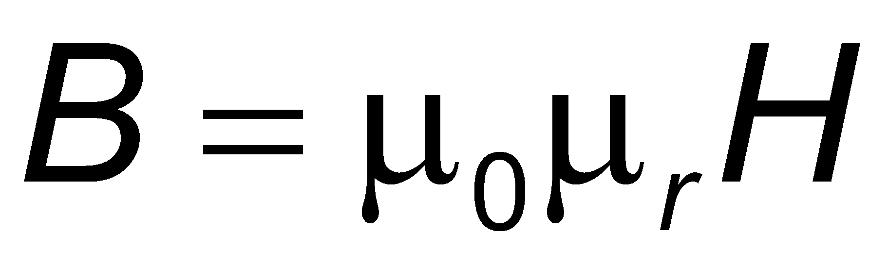
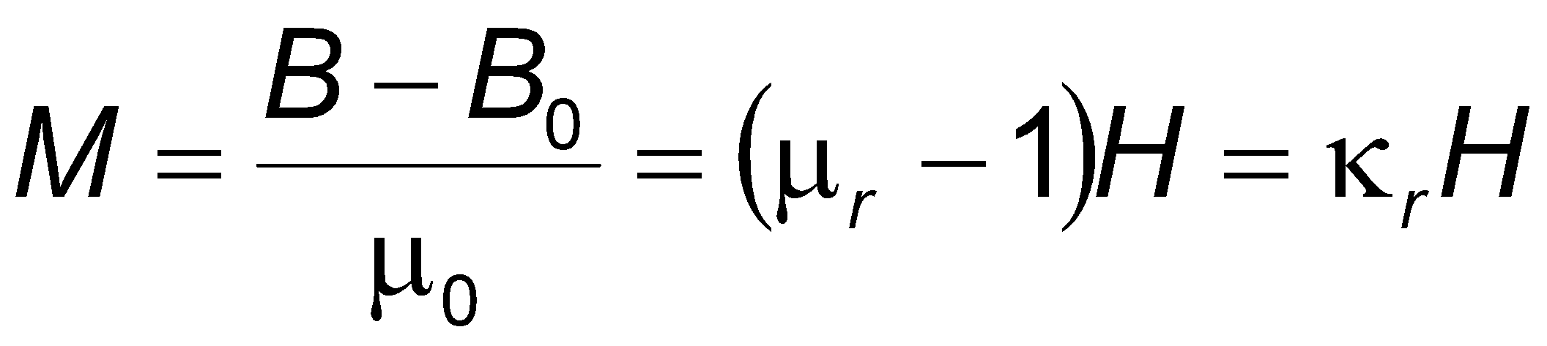
1. Намагнитване
Индукцията В₀, създадена от магнитно поле във вакуум, е:
[T]
[A/m]
където μ₀ е магнитна константа
Индукцията В в материална среда е:
където μ_{r} е относителна магнитна проницаемост
Намагнитването на материала
където κ_{r} е относителна магнитна възприемчивост

Slide 4
1. Намагнитване
Поведението на материалите в магнитно поле се описва от намагнитването М, относителната магнитна проницаемост μ_{r} и зависимостта B = f(H).
Магнитният момент на атома се формира от:
спиновия момент на електроните,
момента, създаден от орбиталното им движение.

Slide 5
2. Класификация на материалите според магнитните им свойства
2.1. Диамагнетици
Атомите им са с напълно запълнени орбити и нямат собствен момент.
При прилагане на външно поле, в тях се индуцира много малък момент поради промяната на ъгловата скорост на орбиталното движение на електроните.
M
μ_{r} < 1 и κ_{r} < 0
Представители:
инертни газове,
метали
H
Диамагнетици

Slide 6
2. Класификация на материалите според магнитните им свойства
2.2. Парамагнетици
Атомите им имат собствени магнитни моменти, които се компенсират чрез топлинно движение.
M
μ_{r} > 1 и κ_{r} > 0
Парамагнетици
Представители:
O₂;
въздух
H
Диамагнетици

Slide 7
2. Класификация на материалите според магнитните им свойства
2.3. Феромагнетици
Притежават спонтанно намагнитени области, наречени домени, в които всички спинови магнитни моменти са еднопосочно ориентирани, поради което момента на областта е голям.
M
Феромагнетици
κ_{r} ≈ μ_{r} >> 1
Представители:
Парамагнетици
желязо (Fe)
никел (Ni)
H
кобалт (Co)
Диамагнетици

Slide 8
3. Крива на първоначално намагнитване
При отсъствие на външно магнитно поле (H = 0) домените имат еднакви размери и магнитните им моменти се компенсират взаимно (В = 0) .
H = 0
В = 0
При прилагане на външно поле се осъществяват два процеса:
1. Изместване на границите на домените, при което се увеличават размерите на домените, които имат магнитен момент сключващ остър ъгъл с посоката на полето.
2. Ориентиране на магнитните им моменти по посока на полето.

Slide 9
3. Крива на първоначално намагнитване
B
V
I ^{ва} област – област на начално намагнитване
IV
III
II
II ^{ра} област – област на Релей
I
0
H
Крива на първоначално намагнитване
H
I ^{ва} и II ^{ра} – еластично (обратимо) изместване на границите т. е. след премахване на полето те се връщат в първоначалното си състояние и няма остатъчна намагнитеност.

Slide 10
3. Крива на първоначално намагнитване
III ^{та} област – област на максимална диференциална магнитна проницаемост.
B
V
IV
III
При намагнитването е необратимо, поради преодоляването на дефекти в кристалите при преместване на границите.
II
I
0
H
Крива на първоначално намагнитване
H

Slide 11
3. Крива на първоначално намагнитване
B
IV ^{та} област – ориентиране на домените по посока на полето.
IV
V
B_{s}
III
II
I
0
H
H
Крива на първоначално намагнитване
V ^{та} област– област на насищане, в която всички домени са ориентирани по посока на полето.
Индукцията клони към граничната си стойност B_{s} наречена индукция на насищане.

Slide 12
4. Хистерезисен цикъл
Хистерезис – получава се в резултат на необратимото намагнитване.
B
B_{s}
B_{r}
При премахване на полето доменната структура не се възстановява, поради което част от намагнитването се запазва.
− H_{c}
H_{c}
H
Граничен хистерезисен цикъл – хистерезис с най-голяма площ, при който е достигнато насищане.
− B_{r}
От него се определят параметрите остатъчна индукция B_{r} и коерцитивен интензитет H_{c}.

Slide 13
4. Хистерезисен цикъл
B
B_{s}
B_{r}
Крива на размагнитване
− H_{c}
H_{c}
H
− B_{r}
Крива на размагнитване – получава се при прилагане на поле с обратна посока за размагнитване на материала.

Slide 14
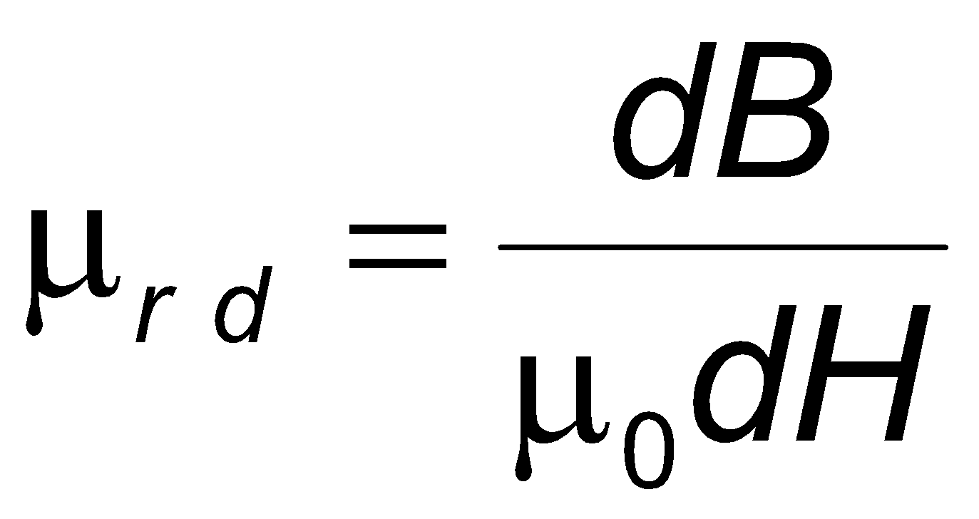
5. Магнитна проницаемост
Магнитната проницаемост се дефинира като мярка за изменение на състоянието на намагнитване.
Диференциална магнитна проницаемост:
μ_{r max}
B
μ_{r i}
μ_{r d}
H
μ_{r i} – начална магнитна проницаемост
μ_{r max} – максимална магнитна проницаемост

Slide 15
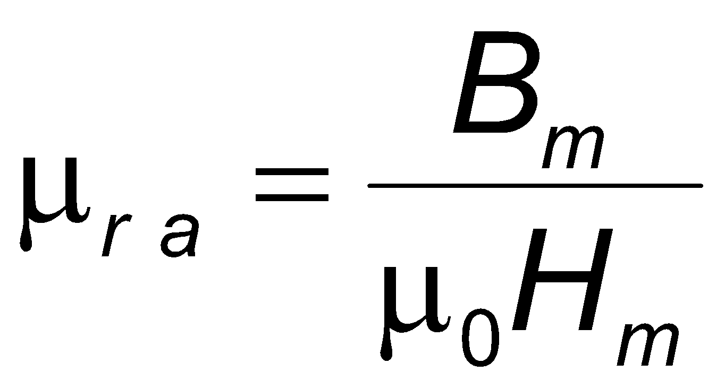
5. Магнитна проницаемост
При работа в синусоидално магнитно поле се използва амплитудна магнитна проницаемост:
където B_{m} и H_{m} са амплитудни стойности.

Slide 16
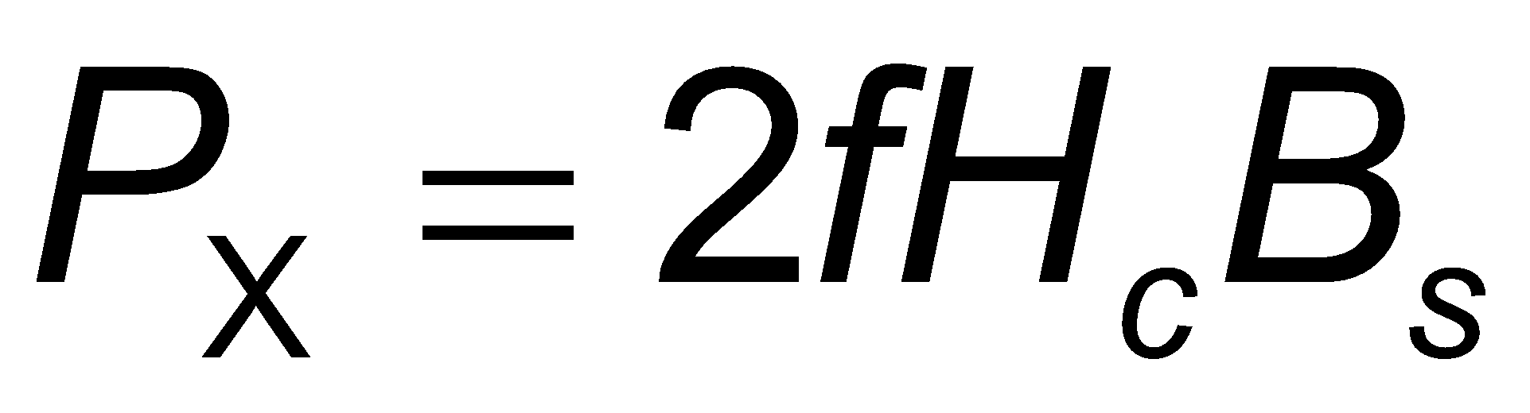
6. Загуби в магнитните материали
6.1. Видове загуби
Магнитни загуби – енергията, необходима за намагнитване в променливо поле и предизвикваща нагряване на материала.
Загуби от хистерезис
Пропорционални са на площта на хистерезиса и честотата на полето.

Slide 17
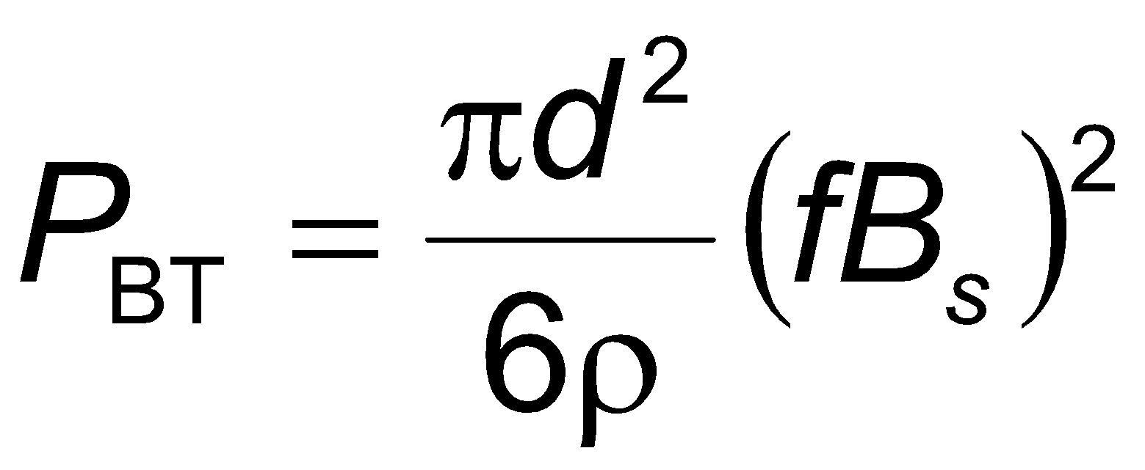
6. Загуби в магнитните материали
6.1. Видове загуби
Загуби от вихрови токове
Пропорционални са на проводимостта на материала и квадрата на честотата, поради което влияят основно при високи честоти.
За намаляването им се избират материали с голямо ρ и образец с подходяща форма (малка дебелина).
Допълнителни загуби – всички останали загуби, например от примеси, дефекти и др.

Slide 18
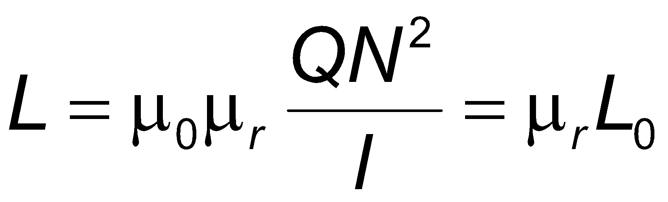
6. Загуби в магнитните материали
R_{М} – съпротивление на метала на намотката
6.2. Еквивалентна схема
l
I
R_{M}
N
U_{R}
R
U
Q
U_{L}
L
Еквивалентна схема
където Q e сечение на сърцевината, l – дължина на средната магнитна силова линия, N – брой навивки и L₀ – индуктивност на бобината без сърцевина.

Slide 19


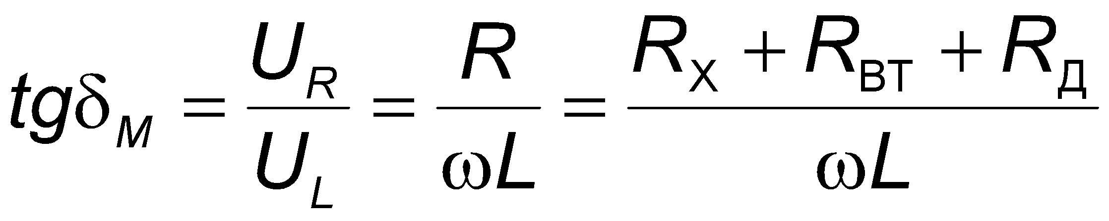
6. Загуби в магнитните материали
6.2. Еквивалентна схема
I
I
R_{M}
U
ϕ
U_{R}
R
δ_{М}
U
U_{L}
L
Векторна диаграма
Еквивалентна схема
R_{Х}, R_{ВТ} и R_{Д} са еквивалентни съпротивления на загуби съответно от хистерезис, вихрови токове и допълнителните

Slide 20
8. Влияние на външни фактори
8.1. Температура
Когато температурата нараства спонтанното намагнитване намалява, като при определена температура наречена точка на Кюри, материалите губят доменната си структура.
Процесът е обратим и когато температурата спадане под точката на Кюри, материалът възвръща магнитните си свойства, при което е напълно размагнитен.

Slide 21
8. Влияние на външни фактори
8.1. Температура
μ_{r}
Т_{К}
Т

Slide 22
8. Влияние на външни фактори
8.2. Честота на приложеното електромагнитно поле
При високи честоти относителната магнитна проницаемост намалява, тъй като преместването на границите на домените не може да следва изменението на посоката на външното поле.
μ_{r}
f

Slide 23
9. Класификация на магнитните материали
Магнитна енергия, W – необходима за размагнитване на материала.
B
На практика W се оценява по площта оградена от кривата на размагнитване
B_{r}
-H
-H_{c}
W

Slide 24
9. Класификация на магнитните материали
Магнитномеките материали имат:
Малка магнитна енергия;
Хистерезисен цикъл с малка площ;
Малък коерцитивен интензитет (H_{c} < 800 А/m).
Магнитнотвърдите материали имат:
Голяма магнитна енергия;
Хистерезисен цикъл с голяма площ;
Голям коерцитивен интензитет (H_{c} > 4 kА/m).

